Slide 1
专题四
光学知识及其应用
山东科学技术出版社
网址：http://www.lkj.com.cn/

Slide 2
第三节 光的干涉、衍射和偏振
问题导入
干涉、衍射是波具有的特性。肥皂泡五颜六色（图 4-3-1），是怎么回事？能否观察到光的干涉和衍射现象？光还有什么特性和应用？本节我们学习这方面的有关知识。
图4-3-1 五颜六色的肥皂泡
山东科学技术出版社
网址：http://www.lkj.com.cn/

Slide 3
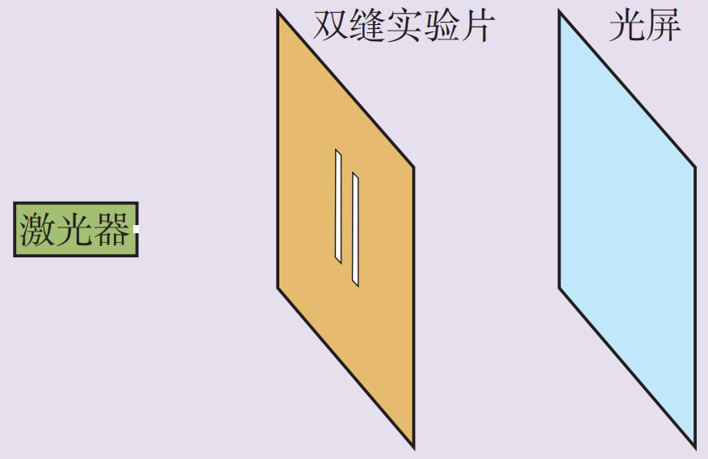
1. 光的干涉
我们曾观察过水波的干涉现象，用音叉很容易实现声波的干涉。那么，当两束光相遇时，是否会产生干涉现象呢？下面我们通过实验来进行探索。
观察实验
观察双缝干涉实验
按图 4-3-2 摆好演示装置，用激光照射到双缝上，观察光透过双缝后的情况，分析出现的光的图样特点。
图4-3-2 双缝干涉实验装置示意图
山东科学技术出版社
网址：http://www.lkj.com.cn/

Slide 4
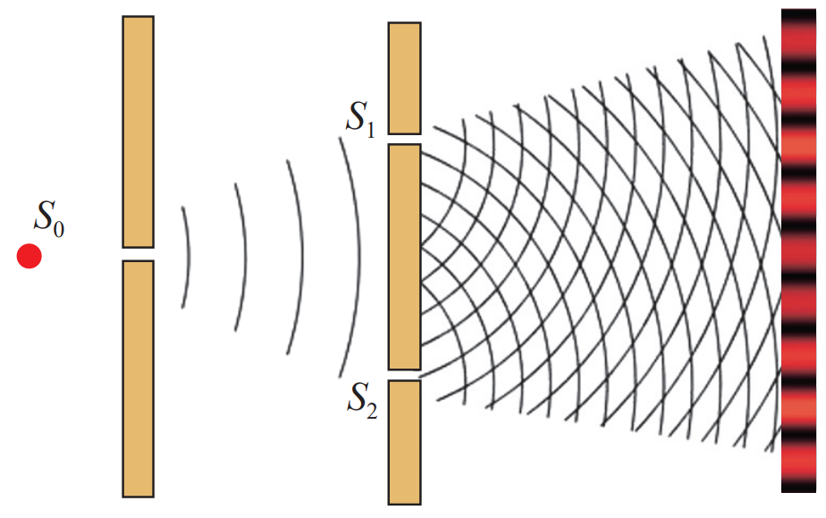
1. 光的干涉
为什么会出现这种情况？这是因为，当一束激光经过狭小的双缝 S₁、S₂ 后，被分成频率、振动方向都完全相同的两束光。这两束光在双缝实验片后的光屏相遇，振动方向相同的区域被加强，出现明条纹；振动方向相反的区域被减弱，出现暗条纹。这样，在整个区域就出现了明暗相间的干涉条纹。这种图样称为干涉图样，这两束光称为相干光。干涉是波特有的现象，这说明光确实具有波的特征。
1801 年，英国物理学家托马斯·杨（T. Young）让单色光源 S 通过一个不透明遮光板上的小孔 S₀，再通过后面遮光板上两个小孔 S₁ 和 S₂，变成两束光后照在光屏上。由于这两束光来自同一光源，是相干光，在光屏上就得到了明暗相间的干涉图样（图 4-3-3）。这就是历史上著名的杨氏双缝干涉实验。后来，人们又以狭缝代替小孔，进行了双缝干涉实验，得到了更明亮的干涉条纹。
图4-3-3 杨氏双缝干涉实验
示意图
山东科学技术出版社
网址：http://www.lkj.com.cn/

Slide 5
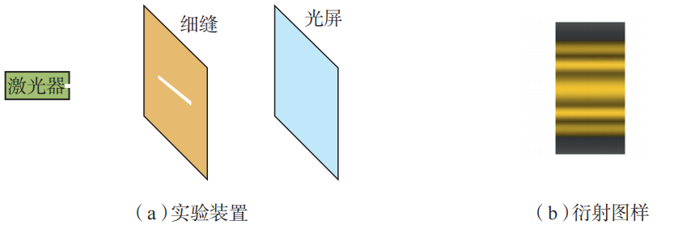
2. 光的衍射
观察实验
观察光的衍射
用一束激光照射大小不一的小孔，观察光屏上出现的现象。
实验表明，当小孔足够小时，在光屏上出现一个中间大亮斑，周围是明暗相间的圆环条纹（图 4-3-4）。
图4-3-4 小孔衍射示意图及衍射图样
如果用微小的单缝代替小孔（图 4-3-5），当细缝足够小时，在光屏上中间出现一条粗亮条纹，周围是越来越窄的明暗相间的条纹。
图4-3-5 单缝衍射示意图及衍射图样
山东科学技术出版社
网址：http://www.lkj.com.cn/

Slide 6
2. 光的衍射
像这种光在传播过程中遇到障碍物或小孔时，偏离直线传播的路径而绕到障碍物后面传播的现象，称为光的衍射，出现的条纹图样称为衍射图样。衍射也是波具有的特征。
光的衍射也是有条件的。由于光的波长非常短，可见光的波长范围是 400 ～760 nm，通常物体都比它大得多，所有我们平时很难看到光的衍射。只有小孔、单缝或者障碍物的尺寸与光的波长差不多时，我们才能清晰地观察到光的衍射。如果用复色光，则看到的衍射图案是彩色的。
山东科学技术出版社
网址：http://www.lkj.com.cn/

Slide 7
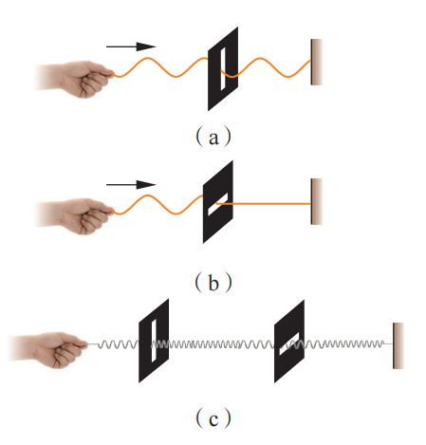
3. 光的偏振
我们先来分析机械波中的一个实例。
如图 4-3-6（a）所示，将一条细绳穿过物体的一条竖直狭缝，用手上下抖动细绳左侧一端，我们可看到绳子形成的横波穿过狭缝传到右侧去了。如图 4-3-6（b）所示，将物体的狭缝水平放置，再上下抖动细绳，此时绳波振动方向与细缝方向垂直，绳波就不能穿过狭缝传到右侧。如图 4-3-6（c）所示，当我们用弹簧模拟纵波来穿过狭缝时可以发现，不管狭缝怎样放置，纵波总能穿过狭缝。像这种振动方向对于传播方向的不对称的现象称为偏振。纵波不发生偏振。偏振是横波区别于纵波的显著标志。
光能否产生偏振现象呢？
图4-3-6 机械波通过狭缝示意图
山东科学技术出版社
网址：http://www.lkj.com.cn/

Slide 8
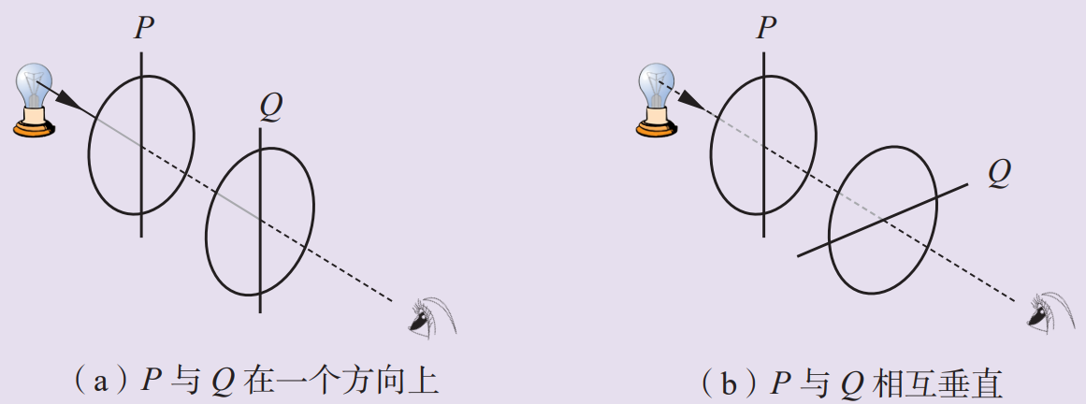
3. 光的偏振
观察实验
观察光的偏振
如图 4-3-7 所示，透过两块偏振片 P、Q 观察灯光。保持 P 不动，旋转 Q，观察透射光的强度变化。
图4-3-7 光的偏振实验示意图
山东科学技术出版社
网址：http://www.lkj.com.cn/

Slide 9
3. 光的偏振
通过实验可以得出，当光依次通过两块偏振片 P 和 Q，P 固定不动，转动 Q，我们会发现，随着Q的取向不同，透射光的强度会发生变化。当Q处于某一位置时，透射光的强度最大［图 4-3-7（a）］；由此转过 90°，透射光的强度为 0，光完全被 Q 遮挡，［图 4-3-7（b）］。若继续转过 90°，透射光的强度又变为最大。
该现象与图 4-3-6 中绳波通过狭缝的现象十分相似。偏振片是只让某一方向振动的光通过的一种光学元件，通常把这个透光方向称为偏振片的透振方向。偏振片的作用类似于图 4-3-6 中的狭缝。实验表明，光具有偏振现象，是一种横波。自然光通过偏振片后，只有振动方向与透振方向一致的那些光波才能完全通过，而振动方向与透振方向垂直的光波则完全不能通过。因此，让自然光通过偏振片，就能获得偏振光。
山东科学技术出版社
网址：http://www.lkj.com.cn/

Slide 10
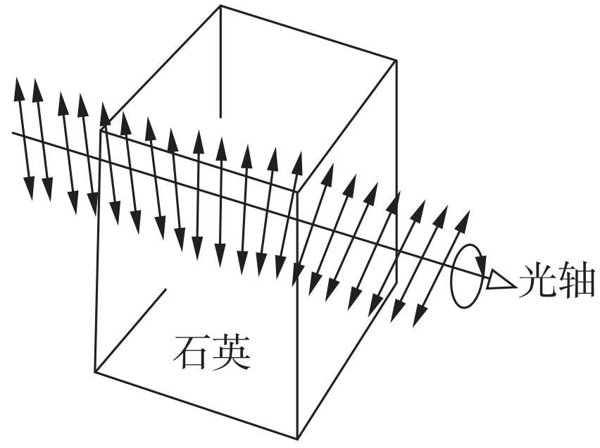
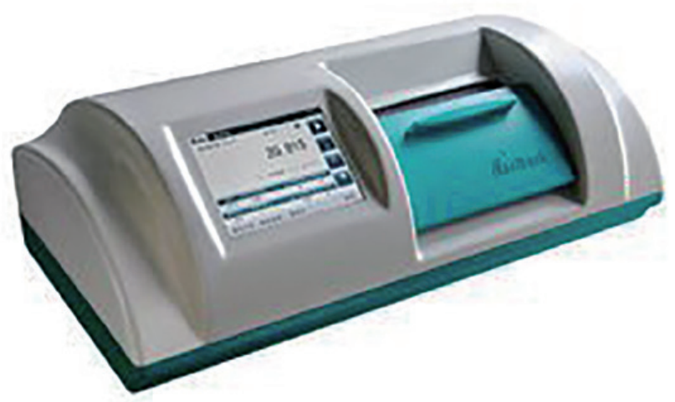
4. 旋光仪
当平面偏振光通过含有某些光学活性的化合物晶体或溶液时，偏振面发生了旋转。这个现象称为旋光现象（图 4-3-8），物体所具有的这种性质称为旋光效应或旋光性，具有旋光性的晶体或溶液称为旋光物质。人们最早发现石英晶体有这种现象，后来陆续发现在糖溶液、松节油、硫化汞、氯化钠等液体中和其他一些晶体中都有此现象。有的旋光物质使偏振光的振动面顺时针方向旋转，称为右旋物质，反之称为左旋物质。许多天然有机物都具有旋光性。
旋光仪（图 4-3-9）是用来测定光学活性物质旋光能力大小和方向的仪器，专用于测量糖溶液浓度的旋光仪称为糖量计。通过对样品旋光度的测量，可以分析确定物质的浓度、含量及纯度等。旋光仪广泛应用于医药、食品、科研、有机化工等领域。
图4-3-8 旋光现象
图4-3-9 旋光仪
山东科学技术出版社
网址：http://www.lkj.com.cn/

Slide 11
5. 光度计
光度计是通过测定被测物质在特定波长处或一定波长范围内光的吸收度，对该物质进行定性和定量分析的仪器。随着计量技术的不断发展，光度计已成为工厂、矿山、医院、学校及科研单位实验室的常规设备。
现在介绍两种常见的光度计。
（1）干涉型光度计
将目标的光分成两束，并使两束光在感光元件处相遇发生干涉，从而获得一系列干涉图样。干涉图样经过一系列的处理、反演后，就可以得到物体的图像——光谱三维信息，即目标每一点的光谱曲线。通过干涉型光度计等设备对月球表面矿物、岩石等进行探测，可了解它们在月球表面的相应位置、类型、含量和分布，并可利用探测的结果绘制各元素的全月球分布图，发现月球表面资源富积区，为月球的开发利用提供资源分布数据。
山东科学技术出版社
网址：http://www.lkj.com.cn/

Slide 12
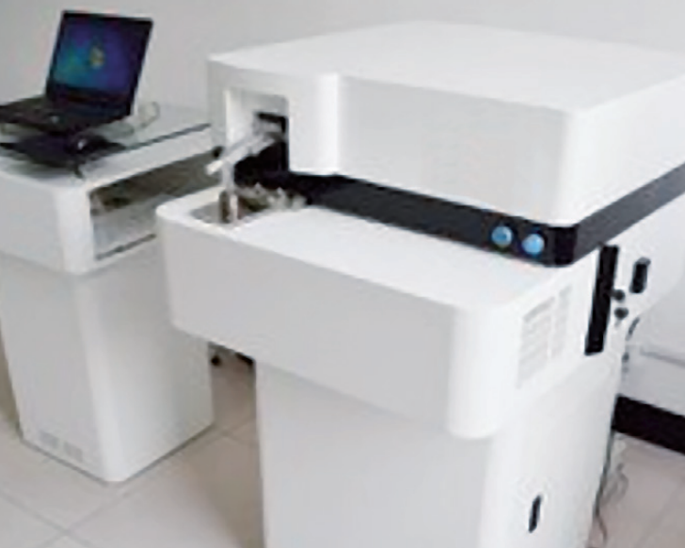
5. 光度计
（2）光栅型光度计（图 4-3-10）
将成分复杂的光分解为光谱线的科学仪器。通过光谱仪抓取信息，并用照相底片显影，或自动显示数值，从而测知物品中含有何种元素。光栅光度计被广泛应用于颜色测量、化学成分的浓度测量或辐射度学分析、膜厚测量、气体成分分析等领域。
图4-3-10 光栅型光度计
山东科学技术出版社
网址：http://www.lkj.com.cn/

Slide 13
巩固提升
1. 光的干涉条件是什么？
2. 在阳光下观察肥皂膜表面的彩色条纹，分析其产生的原因，与同学交流。
3. 利用激光器、双缝装置观察光的干涉现象，利用激光器、单缝装置观察光的衍射现象，增加对干涉和衍射现象的直观认识，并与同学讨论其形成原因。
4. 调查市场上的汽车贴膜在隔热防晒、隔紫外线、单向透光、防眩光等方面的作用，了解其原理，撰写小调查报告。
5. 用双手各拿一个偏振片，与眼睛排成一直线，保持一个偏振片不动，转动另一个偏振片的方向，观察自然光的偏振现象，增加对光的偏振现象的直观感受。
6. 查阅资料，了解用旋光原理测定液体浓度的方法，撰写小研究报告，并在课堂上交流。
山东科学技术出版社
网址：http://www.lkj.com.cn/

